Slide 1
História SLOVENSKA pre deti a dospievajúcich v Bruseli – DRUHá prednáška
Dušan Šándor, Rado Repa, Martin Májek, Palo Juhás, Palo Krempaský
13/6/2018

Slide 2
SLOVENSKO
(1900-1950)

Slide 3

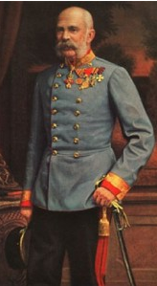
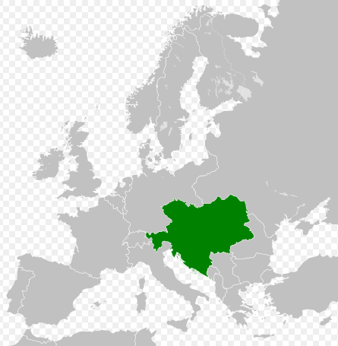
rakúsko - Uhorsko
František Jozef I. Habsburský
(1867-1918)
dnešné Slovensko

Slide 4
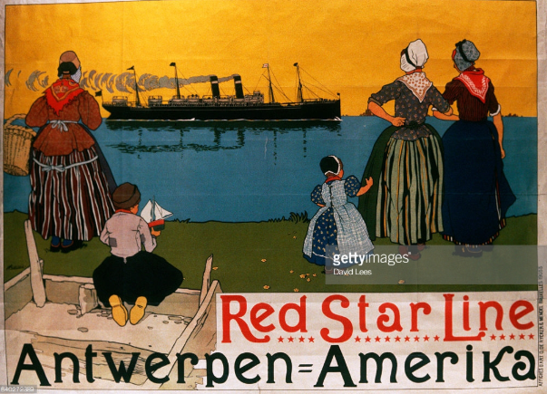
Chudoba
Bieda
Lepší život
Aj mnohí Slováci cestovali z belgikých Antwerp loďou RED STAR LINE do USA

Slide 5
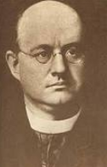
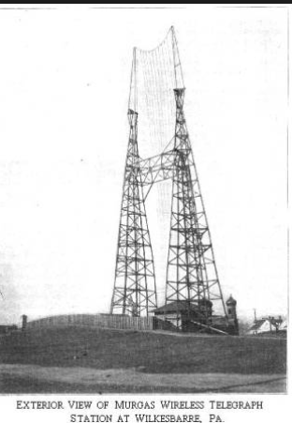
JOZEF MURGAŠ
Spoluvynálezca rádia a bezdrôtovej telegrafie
Otázky pre vás:
Mohol by existovať mobilný telefón bez toho, aby sa vynašlo rádio?
Viete aké bolo jeho hlavné povolanie?
1864-1929

Slide 6
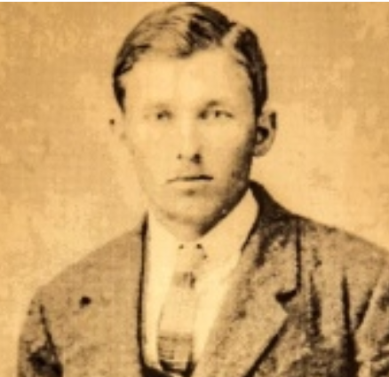
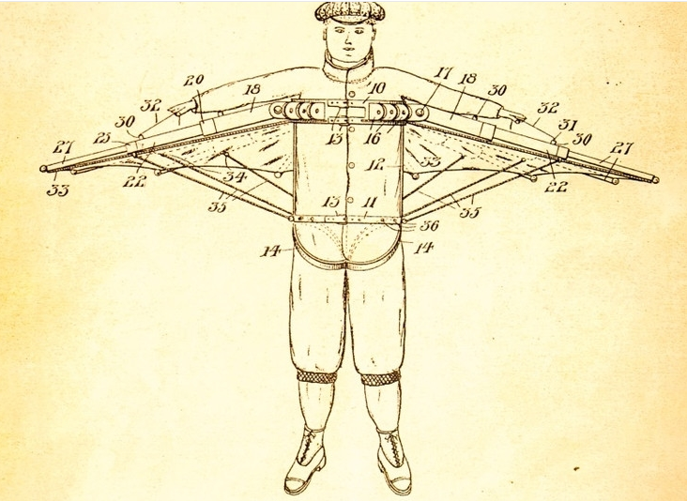
Štefan banič
Vynašiel padák
Otázky pre vás:
Ako je možné, že už každý z vás išiel v Bratislave okolo jeho sochy viac krát a ani o tom nevie?
Viete prečo začal vymýšľať padák?
1870-1941

Slide 7
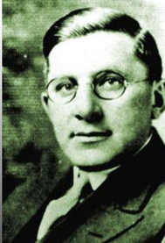
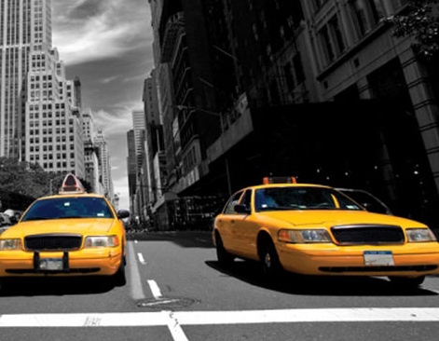
John daniel hertz
Založil Žlté taxíky v New Yorku a autopožičovňu Hertz
Otázky pre vás:
Existuje autopožičovňa Hertz v meste, kde žijú moji starí rodičia? ☺
Ako mu napadlo vybudovať požičovňu áut?
1879-1961

Slide 8
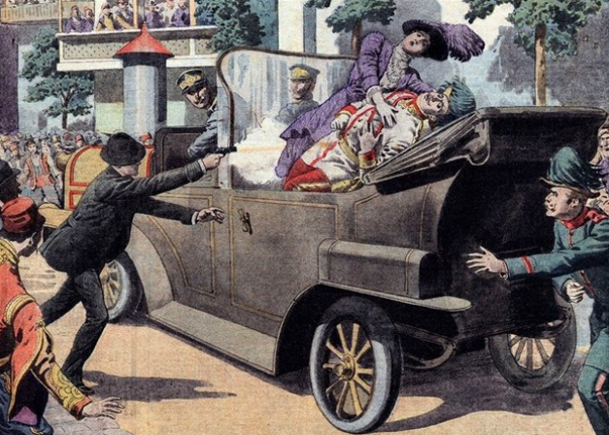
rakúsko - Uhorsko
28.6.1914 – zastrelený František Ferdinand ď Este (Habsburk)
(1867-1918)
PRVá SVETOVá VOJNA
1914-1918
Sarajevo v Bosne a Hercegovine

Slide 9
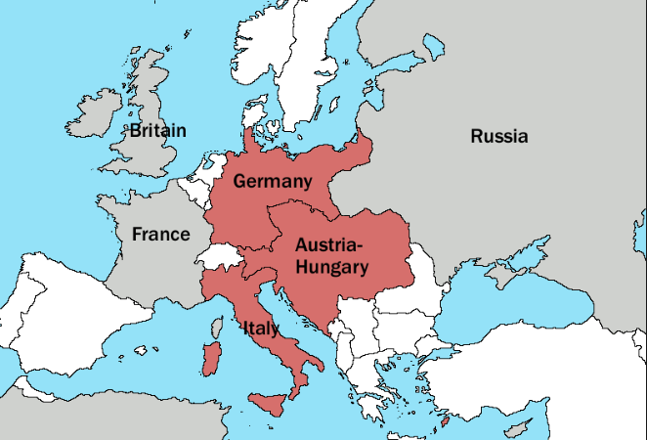
dnešné Slovensko
PRVÁ SVETOVÁ VOJNA
1914-1918
Trojspolok (čERVENá FARBA) BOJOVAL PROTI TROJDOHODE (BLEDOMODRá FARBA)

Slide 10
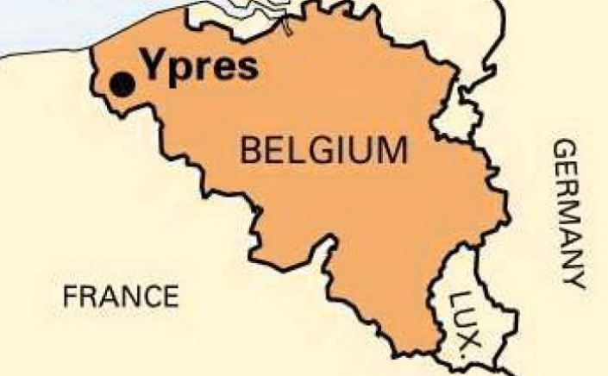
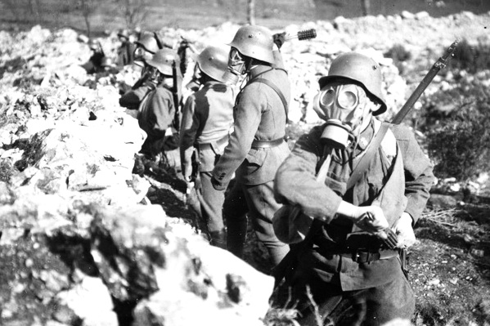
Yperit – Nemci použili tento otravný plyn PRVý KRáT počas prvej svetovej VOJNY pri meste YPRES v Belgicku v r. 1915

Slide 11
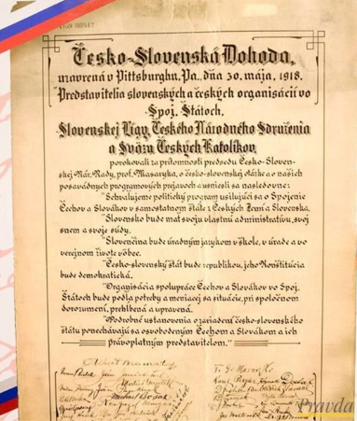
1918 - Pittsburská dohoda
"Predstavitelia slovenských a českých organisácií vo Spoj. Štátoch, Slovenskej Ligy,
Českého Národného Sdruženia a Sväzu Českých Katolíkov, porokovali za prítomnosti
predsedu Česko-Slovenskej Národnej Rady, prof. Masaryka, o česko-slovenskej otázke a o našich posavádnych programových prejavoch a usniesli sa nasledovne:
Schvaľujeme politický program usilujúci sa o Spojenie Čechov a Slovákov v
samostatnom štáte z Českých Zemí a Slovenska.
Slovensko bude mať svoju vlastnú administratívu, svoj snem a svoje súdy.
Slovenčina bude úradným jazykom v škole, v úrade a vo verejnom živote vôbec.
Česko-slovenský štát bude republikou. Jeho Konštitúcia bude demokratická.
Podrobné ustanovenia o zariadení česko-slovenského štátu ponechávajú sa osvobodeným Čechom a Slovákom a ich právoplatným predstaviteľom."
Organisácia spolupráce Čechov a Slovákov vo Spojených Štátoch bude podľa potreby a meniacej sa situácie, pri spoločnom dohovorení, prehĺbená a upravená. ."
Notes:
Česko-Slovenská Dohoda, uzavretá v Pittsburghu, Pa., dňa 30. mája, 1918.
"Predstavitelia slovenských a českých organisácií vo Spoj. Štátoch, Slovenskej Ligy, Českého Národného Sdruženia a Sväzu Českých Katolíkov, porokovali za prítomnosti predsedu Česko-Slovenskej Národnej Rady, prof. Masaryka, o česko-slovenskej otázke a o našich posavádnych programových prejavoch a usniesli sa nasledovne:
Schvaľujeme politický program usilujúci sa o Spojenie Čechov a Slovákov v samostatnom štáte z Českých Zemí a Slovenska.
Slovensko bude mať svoju vlastnú administratívu, svoj snem a svoje súdy.
Slovenčina bude úradným jazykom v škole, v úrade a vo verejnom živote vôbec.
Česko-slovenský štát bude republikou. Jeho Konštitúcia bude demokratická.
Organisácia spolupráce Čechov a Slovákov vo Spojených Štátoch bude podľa potreby a meniacej sa situácie, pri spoločnom dohovorení, prehĺbená a upravená.
Podrobné ustanovenia o zariadení česko-slovenského štátu ponechávajú sa osvobodeným Čechom a Slovákom a ich právoplatným predstaviteľom."

Slide 12
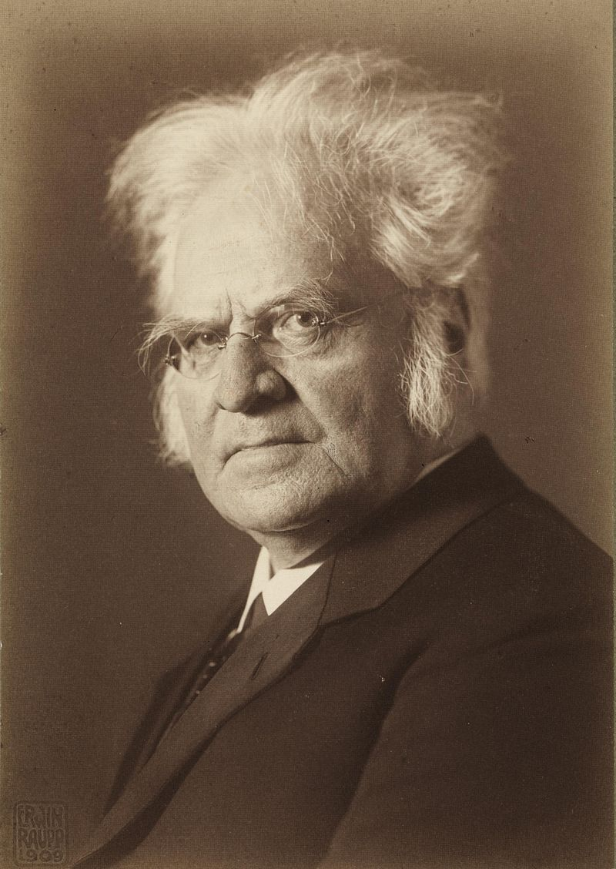
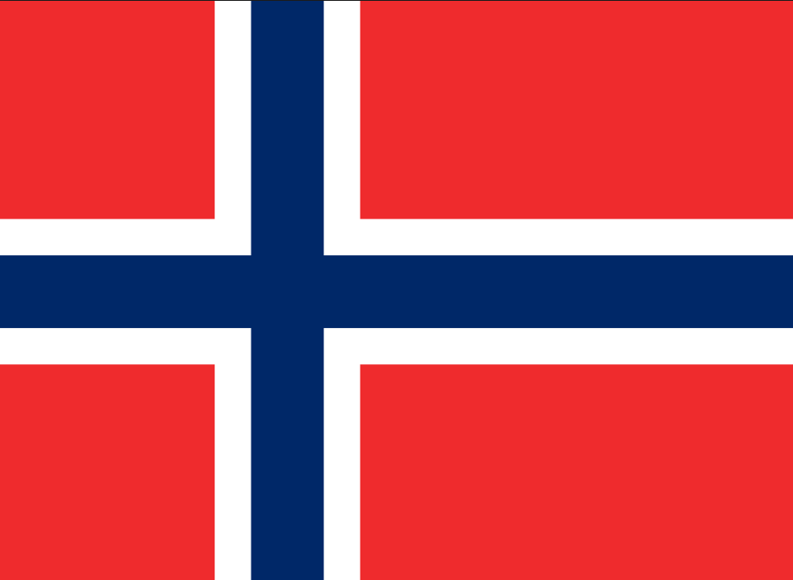
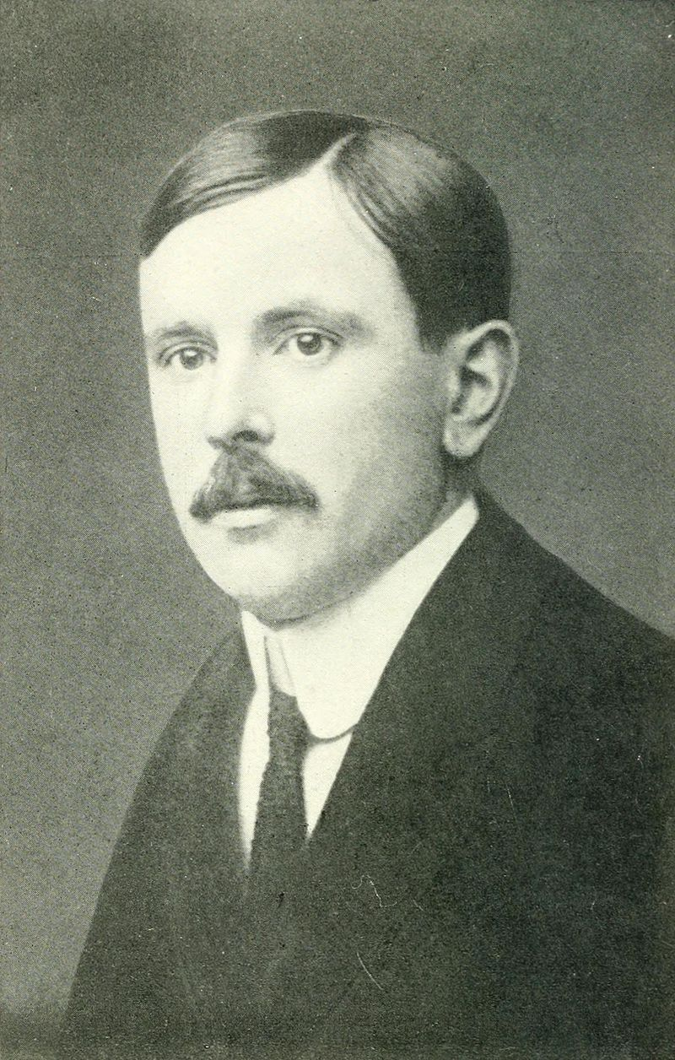

Bjørnstjerne Bjørnson – spisovateľ
podporovali vznik Československa
Robert William Seton-Watson – politik

Slide 13
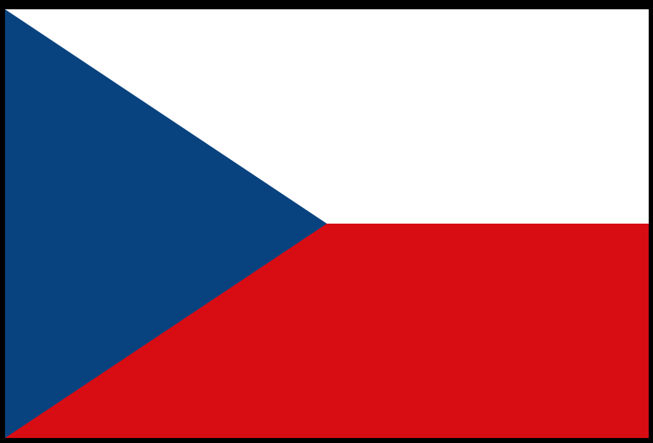
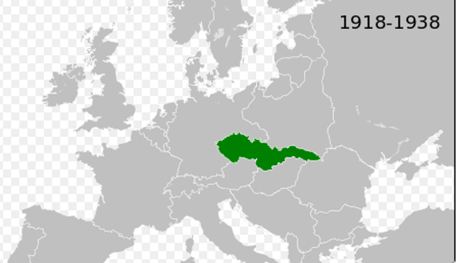
československo
Slovensko
Podkarpatská Rus
Česko
(1918 - 1938)

Slide 14
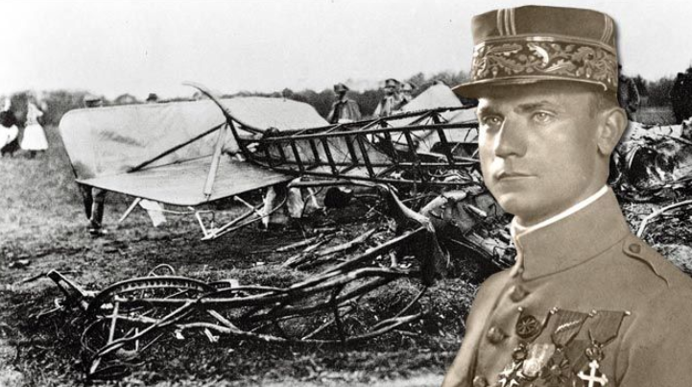
Milan Rastislav Štefánik
(1880-1939) zaslúžil sa o vznik Československa v r. 1918

Slide 15
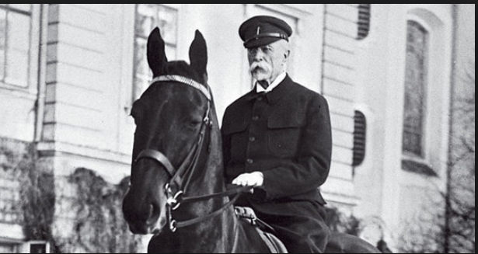
Tomáš Garrigue Masaryk
(1850-1937) prvý československý prezident

Slide 16
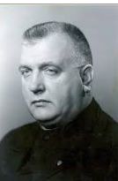
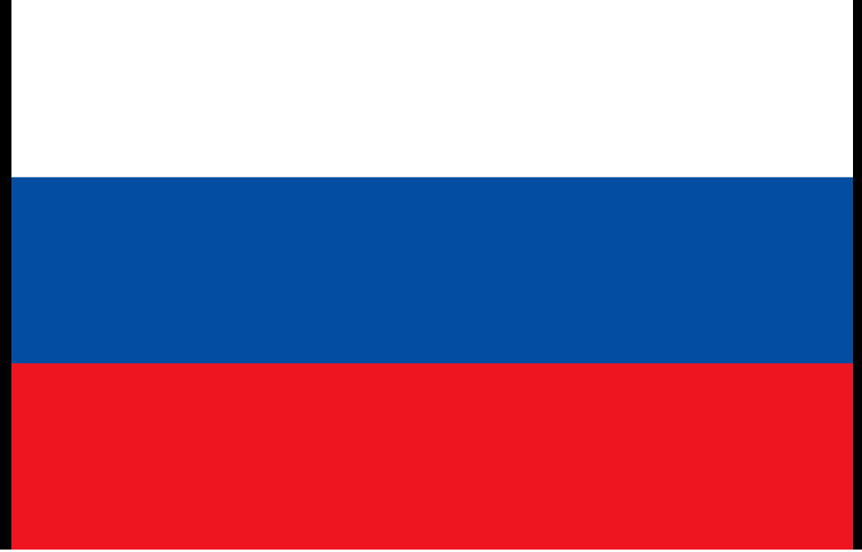
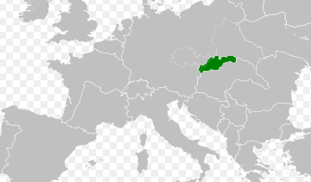
DRUHá SVETOVá VOJNA
Jozef Tiso - prezident
SLOVENSKÝ ŠTÁT
Protektorát Čechy a Morava
(1939-1945)
Slovensko

Slide 17
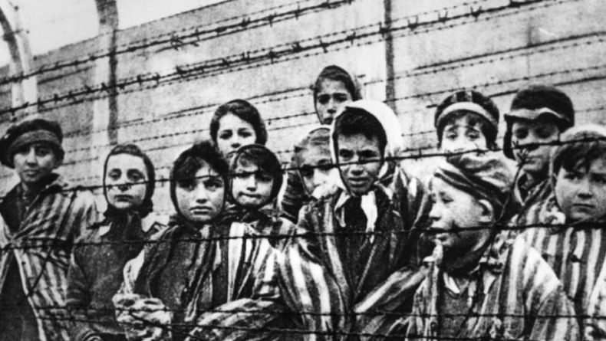
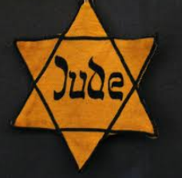
KONCENTAčNé TáBORY - HOLOKAUST
(DRUHá SVETOVá VOJNA 1939-1945)

Slide 18
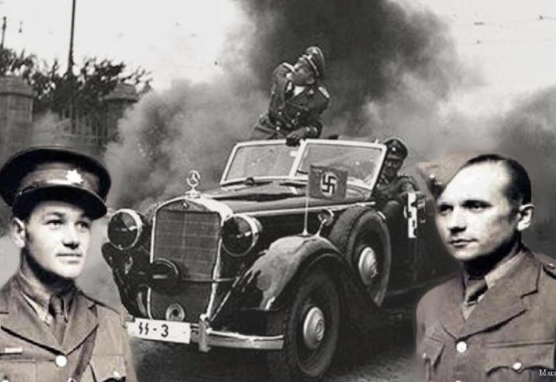
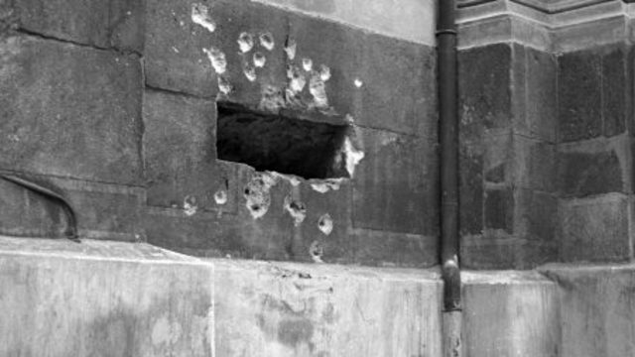
Atentát na heydricha (V PRAHE)
Jan Kubiš Jozef gabčík
r.1942

Slide 19
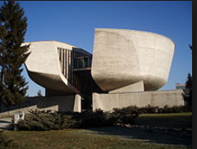
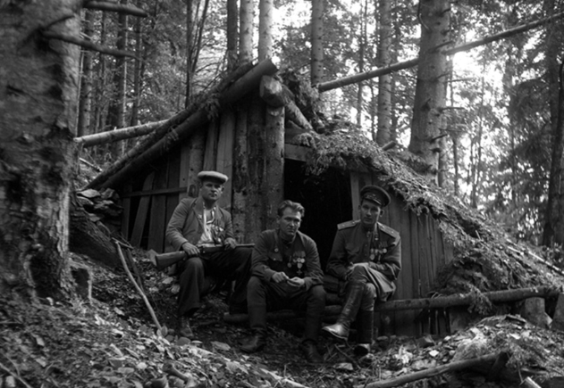
SLOVENSKé NáRODNé POVSTANIE 1944
(PROTI NEMECKýM FAšISTOM)
(DRUHá SVETOVá VOJNA 1939-1945)

Slide 20
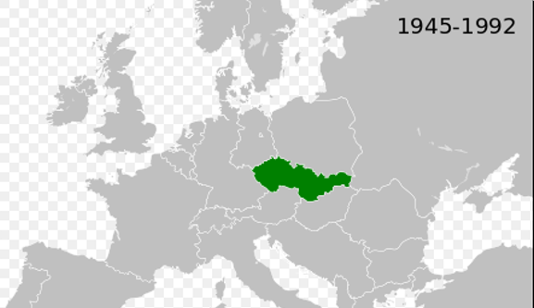
československo
V roku 1948 sa k moci dostali komunisti,
vldádli do roku 1989
- Komunisti zaviedli postupne život v
neslobode
(1945 - 1992)

